Slide 1
3과목-데이터베이스 구축
(Part 3. SQL 응용)

Slide 2
SQL 응용 - SEC_01(SQL의 개념) 기출 및 출제 예상 문제
기출 및 출제 예상 문제(SQL의 개념)
1. SQL의 분류 중 DDL에 해당하지 않는 것은?
① UPDATE ② ALTER
③ DROP ④ CREATE
2. DML에 해당하는 SQL 명령으로만 나열된 것은?
① DELETE, UPDATE, CREATE, ALTER
② INSERT, DELETE, UPDATE, DROP
③ SELECT, INSERT, DELETE, UPDATE
④ SELECT, INSERT, DELETE, ALTER
3. 데이터 제어 언어(DCL)의 기능으로 옳지 않은 것은?
① 데이터 보안
② 논리적, 물리적 데이터 구조 정의
③ 무결성 유지
④ 병행수행 제어
4. DCL(Data Control Language) 명령어가 아닌 것은?
① COMMIT ② ROLLBACK
③ GRANT ④ SELECT

Slide 3
SQL 응용 - SEC_01(SQL의 개념) 기출 및 출제 예상 문제
기출 및 출제 예상 문제(SQL의 개념)
5. DDL(Data Define Language)의 명령어 중 스키마, 도메인, 인덱스 등을 정의할 때 사용하는 SQL문은?
① ALTER ② SELECT
③ CREATE ④ INSERT
6. SQL에서 스키마(Schema), 도메인(Domain), 테이블(Table), 뷰
(View), 인덱스(Index)를 정의하거나 변경 또는 삭제할 때 사용하는 언어는?
① DML(Data Manipulation Language)
② DDL(Data Definition Language)
③ DCL(Data Control Language)
④ IDL(Interactive Data Language)
7. SQL의 TRUNCATE 명령어에 대한 설명으로 옳지 않은 것은?
① DELETE와 같이 테이블의 모든 데이터를 삭제한다.
② DROP과 달리 테이블 스키마는 제거되지 않고 유지된다.
③ DELETE에 비해 빠르게 데이터를 제거하는 것이 가능하다.
④ DELETE와 동일하게 ROLLBACK 명령어로 삭제된 데이터를 되살릴 수 있다.
8. SQL의 명령어를 DCL, DML, DDL로 구분할 경우, 다음 중 성격이 다른 하나는?
① CREATE ② SELECT
③ ALTER ④ DROP

Slide 4
SQL 응용 - SEC_02(DDL) 기출 및 출제 예상 문제
기출 및 출제 예상 문제(DDL)
1. CREATE TABLE문에 포함되지 않는 기능은?
① 속성 타입 변경
② 속성의 NOT NULL 여부 지정
③ 기본키를 구성하는 속성 지정
④ CHECK 제약조건의 정의
2. SQL에서 VIEW를 삭제할 때 사용하는 명령은?
① ERASE ② KILL
③ DROP ④ DELETE
3. 테이블 두 개를 조인하여 뷰 V_1을 정의하고, V_1을 이용하여 뷰
V_2를 정의하였다. 다음 명령 수행 후 결과로 옳은 것은?
DROP VIEW V_1 CASCADE;
① V_1만 삭제된다.
② V_2만 삭제된다.
③ V_1과 V_2 모두 삭제된다.
④ V_1과V_2 모두 삭제되지 않는다.
4. SQL의 DROP문에 관한 설명 중 잘못된 것은?
① 해당 TABLE에 삽입된 TUPLE들도 없어진다.
② 해당 TABLE에 대해 만들어진 INDEX가 없어진다.
③ 해당 TABLE에 대해 만들어진 VIEW가 없어진다.
④ 해당 TABLE에 참조관계가 있는 TABLE이 없어진다.

Slide 5
SQL 응용 - SEC_02(DDL) 기출 및 출제 예상 문제
기출 및 출제 예상 문제(DDL)
5. 참조 무결성을 유지하기 위하여 DROP문에서 부모 테이블의
항목 값을 삭제할 경우 자동적으로 자식 테이블의 해당 레코드를 삭제하기 위한 옵션은?
① CLUSTER
② CASCADE
③ SET-NULL
④ RESTRICTED
6. 학생 테이블을 생성한 후, 성별 필드가 누락되어 이를 추가하려고 한다. 이에 적합한 SQL 명령어는?
① INSERT ② ALTER
③ DROP ④ MODIFY
7. 스키마의 식별을 위해 스키마 이름과 소유권자나 허가권자를
정의하는 명령문은?
① DEFINE SCHEMA
② ALTER SCHEMA
③ CREATE SCHEMA
④ DROP SCHEMA
CREATE SCHEMA
8. SQL의 데이터 타입 중에서 4바이트 정수형을 나타내는 것은?
① DECIMAL ② INTEGER
③ SMALLINT ④ FLOAT

Slide 6
SQL 응용 - SEC_02(DDL) 기출 및 출제 예상 문제
기출 및 출제 예상 문제(DDL)
9. 학년 속성이 가질 수 있는 값의 범위를 1~4의 2바이트 정수로
만 사용할 수 있는 도메인 SYEAR를 정의하는 명령문으로 올바른
것은? (단, 기본값은 1이며, NULL일 수 없음)
① CREATE DOMAIN SYEAR SMALLINT DEFAULT 1 CONSTRAINT VALID-SYEAR CHECK(VALUE IN (1, 2, 3, 4)) NOT NULL;
② DEFINE DOMAIN SYEAR SMALLINT DEFAULT 1 CONSTRAINT VALID-SYEAR CHECK(VALUE IN (1, 2, 3, 4)) NOT NULL;
③ CREATE DOMAIN SYEAR SMALLINT DEFAULT 1 CONSTRAINT VALID-SYEAR CHECK(VALUE IN (1~4)) NOT NULL;
④ DEFINE DOMAIN SYEAR SMALLINT DEFAULT 1 CONSTRAINT VALID-SYEAR CHECK(VALUE IN (1~4)) NOT NULL;
10. SQL에 존재하는 CREATE TABLE 명령어에 대한 설명으로 옳지 않은 것은?
① 일반적으로 테이블 생성 명령어에 스키마를 생성하지 않으면 현재 명령어가 실행되기 이전 환경에 있는 스키마에 명령이 적용 된다.
② 테이블의 이름, 속성, 제약 사항을 명시한다.
③ 새로운 테이블을 생성하기 위해 사용한다.
④ 명령을 적용할 스키마를 명시할 수 있다.
11. CREATE TABLE에 대한 설명으로 틀린 것은?
① 테이블명 및 해당 테이블에 속하는 컬럼 이름, 데이터 타입 등을 명시한다.
② PRIMARY KEY 절에서는 기본키 속성을 지정한다.
③ CHECK 절은 인덱스에 대한 정보를 저장한다.
④ NOT NULL은 널 값을 허용하지 않을 때 지정한다.
12. 다음 명령문에 대한 설명으로 잘못된 것은?
CREATE TABLE 학생
(이름 VARCHAR(15) Not Null,
학번 VARCHAR(15) Not Null,
전공 VARCHAR(20) Not Null,
성별 GENDER,
생년월일 DATE,
PRIMARY KEY (학번),
FOREIGN KEY (전공) REFERENCES 학과(학과코드)
CHECK (성별 = '남'));
① 이름, 학번, 전공, 성별, 생년월일로 구성된 '학생' 테이블을 정의한다.
② 이름은 최대 15문자까지 입력할 수 있다.
③ 학과 릴레이션의 기본키인 학과코드를 학생 릴레이션이 참조할 때 전공 속성을 외래키로 이용한다.
④ 성별 속성의 data_type은 SQL에서 지원하는 기본 Type이다.

Slide 7
SQL 응용 - SEC_02(DDL) 기출 및 출제 예상 문제
기출 및 출제 예상 문제(DDL)
13. '고객' 테이블의 기본키인 '국가' 속성에 대해 오름차순 정렬
하여 고객_INX 인덱스를 구성하기 위한 명령문은? (단, 동일
인덱스 값을 갖는 튜플들을 그룹으로 묶음)
① CREATE UNIQUE INDEX 고객_INX ON 고객(국가 ASC);
② CREATE UNIQUE INDEX 고객_INX ON 고객(국가 ASC) CLUSTER;
③ CREATE UNIQUE INDEX 고객_INX ON 고객(국가 DESC);
④ CREATE UNIQUE INDEX 고객_INX ON 고객(국가 DESC) CLUSTER;
14. 다음 SQL 명령어에 대해 바르게 설명한 것은?
ALTER TABLE STUDENT
ADD ADDRESS CHAR(20);
① STUDENT 테이블에서 ADDRESS 행을 추가한다.
② STUDENT 테이블에서 ADDRESS 열을 추가한다.
③ STUDENT 테이블을 ADDRESS 릴레이션으로 변경한다.
④ STUDENT 테이블에서 ADDRESS 열을 삭제한다.
15. SQL의 DROP TABLE 명령어에 대한 설명으로 옳은 것은?
① 테이블을 수정하는 데 사용된다.
② CASCADE 옵션 하나만 존재한다.
③ 제거될 테이블을 참조하는 모든 제약과 뷰를 자동적으로 스키마 로부터 삭제시키는 옵션이 존재한다.
④ 테이블이 제약이나 뷰로부터 참조되지 않는 경우에만 삭제되도록 하는 옵션은 존재하지 않는다.

Slide 8
SQL 응용 - SEC_03(DCL) 기출 및 출제 예상 문제
기출 및 출제 예상 문제(DCL)
1. SQL의 기능에 따른 분류 중에서 REVOKE문과 같이 데이터의 사용 권한을 관리하는데 사용하는 언어는?
① DDL(Data Definition Language)
② DML(Data Manipulation Language)
③ DCL(Data Control Language)
④ DUL(Data User Language)
2. 데이터 제어어(DCL)에 대한 설명으로 옳은 것은?
① ROLLBACK : 데이터의 보안과 무결성을 정의한다.
② COMMIT : 데이터베이스 사용자의 사용 권한을 취소한다.
③ GRANT : 데이터베이스 사용자의 사용 권한을 부여한다.
④ REVOKE : 데이터베이스 조작 작업이 비정상적으로 종료되었을 때 원래 상태로 복구한다.
3. 트랜잭션의 실행이 실패하였음을 알리는 연산자로 트랜잭션이
수행한 결과를 원래의 상태로 원상 복귀시키는 연산은?
① COMMIT 연산 ② BACKUP 연산
③ LOG 연산 ④ ROLLBACK 연산
4. DBA가 사용자 PARK에게 테이블 [STUDENT]의 데이터를 갱신할 수 있는 시스템 권한을 부여하고자 하는 SQL문을 작성하고자 한다.
다음에 주어진 SQL문의 빈 칸을 알맞게 채운 것은?
SQL> GRANT __㉠__ __㉡__ STUDENT TO PARK;
① ㉠ INSERT ㉡ IN TO
② ㉠ ALTER ㉡ TO
③ ㉠ UPDATE ㉡ ON
④ ㉠ REPLACE ㉡ IN

Slide 9
SQL 응용 - SEC_03(DCL) 기출 및 출제 예상 문제
기출 및 출제 예상 문제(DCL)
5. 사용자 X1에게 department 테이블에 대한 검색 연산을 회수 하는 명령은?
① delete select on department to X1;
② remove select on department from X1;
③ revoke select on department from X1;
④ grant select on department from X1;
6. 사용자 'PARK'에게 테이블을 생성할 수 있는 권한을 부여하기 위한 SQL문의 구성으로 빈칸에 적합한 내용은?
GRANT [ ] PARK;
① CREATE TABLE TO
② CREATE TO
③ CREATE FROM
④ CREATE TABLE FROM
7. SQL과 관련한 설명으로 틀린 것은?
① REVOKE 키워드를 사용하여 열 이름을 다시 부여할 수 있다.
② 데이터 정의어는 기본 테이블, 뷰 테이블 또는 인덱스 등을 생성, 변경, 제거하는데 사용되는 명령어이다.
③ DISTINCT를 활용하여 중복 값을 제거할 수 있다.
④ JOIN을 통해 여러 테이블의 레코드를 조합하여 표현할 수 있다.
8. 다음 중, TCL(Transaction Control Language)에 속하지 않는 명령어는?
① SAVEPOINT ② COMMIT
③ ROLLBACK ④ INSERT

Slide 10
SQL 응용 - SEC_04(DML) 기출 및 출제 예상 문제
기출 및 출제 예상 문제(DML)
1. SQL의 기술이 옳지 않은 것은?
① SELECT... FROM ... WHERE...
② INSERT... ON... VALUES...
③ UPDATE... SET... WHERE...
④ DELETE... FROM... WHERE...
2. 다음 SQL 문장이 뜻하는 것은 무엇인가?
INSERT INTO 컴퓨터과테이블(학번, 이름, 학년)
SELECT 학번, 이름, 학년 FROM 학생테이블
WHERE 학과 = '컴퓨터';
① 학생테이블에서 학과가 컴퓨터인 사람의 학번, 이름, 학년을 검색하라.
② 학생테이블에 학과가 컴퓨터인 사람의 학번, 이름, 학년을 삽입하라.
③ 학생테이블에서 학과가 컴퓨터인 사람의 학번, 이름, 학년을 검색하여 컴퓨터과테이블에 삽입하라.
④ 컴퓨터과테이블에서 학과가 컴퓨터인 사람의 학번, 이름, 학년 을 검색하여 학생테이블에 삽입하라.
3. SQL문에서 STUDENT(SNO, SNAME, YEAR, DEPT) 테이블에 학번 600, 성명 "홍길동", 학년 2학년인 학생 튜플을 삽입하는 명령으로 옳은 것은?(단, SNO는 학번, SNAME은 성명, YEAR는 학년, DEPT는 학생, 교수 구분 필드임)
① INSERT STUDENT INTO VALUES(600, '홍길동', 2);
② INSERT FROM STUDENT VALUES(600, '홍길동', 2);
③ INSERT INTO STUDENT(SNO, SNAME, YEAR) VALUES(600, '홍길동', 2);
④ INSERT TO STUDENT(SNO, SNAME, YEAR) VALUES(600, '홍길동', 2);
4. SQL에서 DELETE 명령에 대한 설명으로 옳지 않은 것은?
① 테이블의 행을 삭제할 때 사용한다.
② WHERE 조건절이 없는 DELETE 명령을 수행하면 DROP TABLE 명령을 수행했을 때와 같은 효과를 얻을 수 있다.
③ SQL을 사용 용도에 따라 분류할 경우 DML에 해당한다.
④ 기본 사용 형식은 DELETE FROM 테이블 [WHERE 조건]; 이다.

Slide 11
SQL 응용 - SEC_04(DML) 기출 및 출제 예상 문제
기출 및 출제 예상 문제(DML)
5. 다음 SQL문에서 빈 칸에 들어갈 내용으로 옳은 것은?
UPDATE 회원 ( ) 전화번호 = '010-14'
WHERE 회원번호 = 'N4';
① FROM ② SET
③ INTO ④ TO
6. 다음 질의어를 SQL 문장으로 바르게 나타낸 것은? (단, 학생
테이블에 학번, 이름, 학과의 열이 있다고 가정한다.)
학번이 100, 이름이 홍길동, 학과가 컴퓨터인 학생을 학생
테이블에 삽입하라.
① UPDATE 학생 SET 학번 = 100, 이름 = '홍길동',
학과 = '컴퓨터';
② INSERT INTO 학생 VALUES(100, '홍길동', '컴퓨터')
③ INSERT 학생 VALUE(100, '홍길동', '컴퓨터')
④ UPDATE 학생 SET(100, '홍길동', '컴퓨터)
7. 다음 중 SQL의 INSERT 명령어에 대한 설명으로 옳지 않은 것은?
① 명령 하나로 동시에 두 개 이상의 테이블에 각각 삽입할 수 있다.
② 부속 질의어를 사용할 수 있다.
③ 하나의 INSERT 명령어를 사용하여 여러 개의 튜플을 삽입할 수도 있다.
④ NULL 값도 삽입할 수 있다.
8. 다음 문장을 만족하는 SQL 문장은?
학번이 1000번인 학생을 학생 테이블에서 삭제하시오.
① DELETE FROM 학생 WHERE 학번 = 1000;
② DELETE FROM 학생 IF 학번 = 1000;
③ SELECT * FROM 학생 WHERE 학번 = 1000;
④ SELECT * FROM 학생 CONDITION 학번 = 1000;

Slide 12
SQL 응용 - SEC_04(DML) 기출 및 출제 예상 문제
기출 및 출제 예상 문제(DML)
9. SQL의 UPDATE 명령어에 대한 설명으로 옳지 않은 것은?
① 하나 또는 그 이상의 튜플의 속성값을 변경하는 데 사용된다.
② 테이블에서 수정할 튜플을 선택하기 위해 WHERE절이 사용된다.
③ 변경할 속성과 그들의 새로운 값을 명시하기 위해 AS절이 사용 된다.
④ 참조 무결성 제약이 존재하는 경우에는 기본키 값을 변경하는 경우 그 변경이 외래키 값에 영향을 미칠 수 있다.
10. 다음 SQL문을 올바르게 설명한 것은?
UPDATE STUDENT
SET SCORE = SCORE + 10
WHERE SNAME = 'LEE';
① STUDENT 테이블에서 SNAME이 'LEE'인 모든 튜플의 SCORE 속성 에 10을 더한다.
② STUDENT 테이블에서 SNAME이 'LEE'인 첫 번째 튜플의 SCORE 속성에 10을 더한다.
③ STUDENT 테이블에서 SNAME이 'LEE'인 모든 튜플의 SCORE 속성 에 10을 더하여 삭제한다.
④ STUDENT 테이블에서 SNAME이 'LEE'인 모든 튜플의 SCORE 속성 에 10을 곱한다.
11. 다음 SQL문 중에서 구문적 오류가 있는 것은?
① DELETE FROM STUDENT, ENROL WHERE SNO = 100;
② INSERT INTO STUDENT(SNO, SNAME, YEAR) VALUES(100, '홍길동', 4);
③ INSERT INTO COMPUTER(SNO, SNAME, YEAR) SELECT SNO, SNAME, YEAR FROM STUDENT WHERE DEPT = 'CE';
④ UPDATE STUDENT SET DEPT = (SELECT DEPT FROM COURSE
WHERE CNO='C123')
WHERE YEAR = 4;

Slide 13
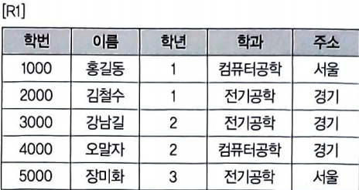


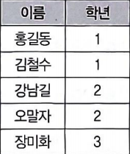
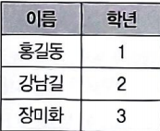
SQL 응용 - SEC_05(DML-SELECT-1) 기출 및 출제 예상 문제
기출 및 출제 예상 문제(DML-SELECT-1)
1. player 테이블에는 player_name, team_id, height 컬럼이 존재
한다. 아래 SQL문에서 문법적 오류가 있는 부분은?
(1) SELECT player_name, height
(2) FROM player
(3) WHERE team_id = “Korea”
(4) AND height BETWEEN 170 OR 180;
① (1) ② (2)
③ (3) ④ (4)
2. SQL 문에서 SELECT에 대한 설명으로 옳지 않은 것은?
① FROM 절에는 질의에 의해 검색될 데이터들을 포함하는 테이블 명을 기술한다.
② 검색 결과에 중복되는 레코드를 없애기 위해서는 WHERE 절에
'DISTINCT' 키워드를 사용한다.
③ HAVING절은 GROUP BY절과 함께 사용되며, 그룹에 대한 조건을 지정한다.
④ ORDER BY절은 특정 속성을 기준으로 정렬하여 검색할 때 사용한다.
3. STUDENT 테이블에 독일어과 학생 50명, 중국어과 학생 30명,
영어 영문학과 학생 50명의 정보가 저장되어 있을 때, 다음 두 SQL문 의 실행 결과 튜플 수는? (단, DEPT 컬럼은 학과명)
ⓐ SELECT DEPT FROM STUDENT;
ⓑ SELECT DISTINCT DEPT FROM STUDENT;
① ⓐ 3, ⓑ 3 ② ⓐ 50, ⓑ 3
③ ⓐ 130, ⓑ 3 ④ ⓐ 130, ⓑ 1300
4. 관계 데이터베이스인 테이블 R1에 대한 아래 SQL문의 실행 결과
로 옳은 것은?
[SQL문]
SELECT DISTINCT 학년 FROM R1;
① ②
③ ④

Slide 14
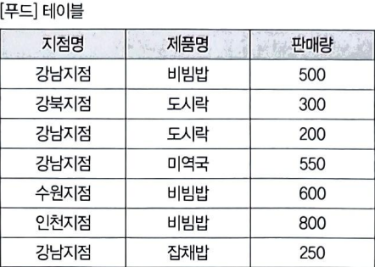
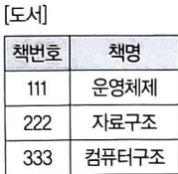
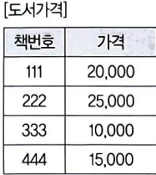
SQL 응용 - SEC_05(DML-SELECT-1) 기출 및 출제 예상 문제
기출 및 출제 예상 문제(DML-SELECT-1)
5. 다음 SQL문에서 사용된 BETWEEN 연산의 의미와 동일한 것은?
SELECT * FROM 성적
WHERE (점수 BETWEEN 90 AND 95)
AND 학과 = '컴퓨터공학과';
① 점수 >= 90 AND 점수 <= 95
② 점수 > 90 AND 점수 < 95
③ 점수 > 90 AND 점수 <=95
④ 점수 >= 90 AND 점수 < 95
6. 다음 SQL문의 실행 결과는?
SELECT 가격 FROM 도서가격
WHERE 책번호 = (SELECT 책번호 FROM 도서
WHERE 책명 = '자료구조');
① 10,000 ② 15,000
③ 20,000 ④ 25,000
7. 학적 테이블에서 전화번호가 Null 값이 아닌 학생명을 모두 검색
할 때, SQL 구문으로 옳은 것은?
① SELECT 학생명 FROM 학적 WHERE 전화번호 DON'T NULL;
② SELECT 학생명 FROM 학적 WHERE 전화번호 != NOT NULL;
③ SELECT 학생명 FROM 학적 WHERE 전화번호 IS NOT NULL;
④ SELECT 학생명 FROM 학적 WHERE 전화번호 IS NULL;
8. 다음 테이블을 보고 강남지점의 판매량이 많은 제품부터 출력
되도록 할 때 다음 중 가장 적절한 SQL 구문은? (단, 출력은 제품명과
판매량이 출력되도록 한다.)
① SELECT 제품명, 판매량 FROM 푸드 ORDER BY 판매량 ASC
② SELECT 제품명, 판매량 FROM 푸드 ORDER BY 판매량 DESC
③ SELECT 제품명, 판매량 FROM 푸드 WHERE 지점명 = '강남지점'
ORDER BY 판매량 ASC;
④ SELECT 제품명, 판매량 FROM 푸드 WHERE 지점명 = '강남지점'
ORDER BY 판매량 DESC;

Slide 15
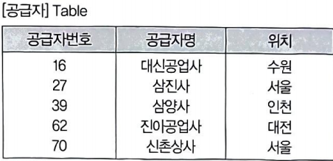
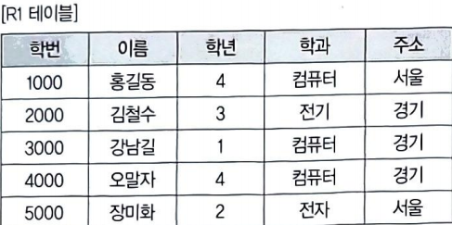
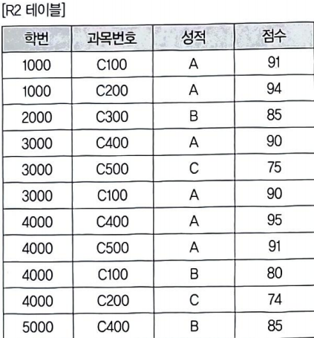
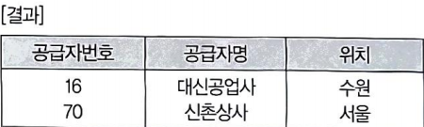




SQL 응용 - SEC_05(DML-SELECT-1) 기출 및 출제 예상 문제
기출 및 출제 예상 문제(DML-SELECT-1)
9. 다음 [조건]에 부합하는 SQL문을 작성하고자 할 때, [SQL문]의
빈칸에 들어갈 내용으로 옳은 것은? (단, '팀코드' 및 '이름'은 속성이며, '직원'은 테이블이다.)
[조건]
이름이 '정도일'인 팀원이 소속된 팀코드를 이용하여 해당팀
에 소속된 팀원들의 이름을 출력하는 SQL문 작성
[SQL문]
SELECT 이름 FROM 직원
WHERE 팀코드 = ( );
① WHERE 이름 = '정도일'
② SELECT 팀코드 FROM 이름 WHERE 직원 = '정도일'
③ WHERE 직원 = '정도일'
④ SELECT 팀코드 FROM 직원 WHERE 이름 = '정도일’
10. 아래의 SQL문을 실행한 결과는?
[SQL문]
SELECT 이름 FROM R1
WHERE 학번 IN(SELECT 학번 FROM R2
WHERE 과목번호 = 'C100');
① ②
③ ④
11. SQL의 논리 연산자가 아닌 것은?
① AND ② OTHER
③ OR ④ NOT
12. 결과 값이 아래와 같을 때 SQL 질의로 옳은 것은?
① SELECT * FROM 공급자 WHERE 공급자명 LIKE '%신%';
② SELECT * FROM 공급자 WHERE 공급자명 LIKE '대%';
③ SELECT * FROM 공급자 WHERE 공급자명 LIKE '%사';
④ SELECT * FROM 공급자 WHERE 공급자명 IS NOT NULL;

Slide 16
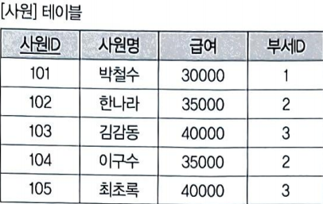
SQL 응용 - SEC_05(DML-SELECT-1) 기출 및 출제 예상 문제
기출 및 출제 예상 문제(DML-SELECT-1)
13. SQL에서 조건문으로 기술할 수 있는 구문은?
① SELECT ② FROM
③ DISTINCT ④ LIKE
14. 다음 SQL문을 올바르게 설명한 것은?
SELECT * FROM STUDENT
WHERE SNAME LIKE '홍%';
① SNAME이 '홍'씨로 시작하면 삭제한다.
② SNAME이 '홍'씨로 시작되는 튜플을 찾는다.
③ SNAME이 '홍'씨로 시작하면 0으로 치환한다.
④ SNAME이 '홍'씨로 시작되는 튜플을 삭제한다.
15. 다음 SQL문의 실행 결과로 생성되는 튜플 수는?
SELECT 급여 FROM 사원;
① 1 ② 3
③ 4 ④ 5
16. 입교 지원 현황을 조회하고자 할 때 다음 예시된 SQL 구문으로
알 수 없는 것은?
SELECT 지원, 지원학과, 전화번호
FROM 지원자
WHERE 점수 > 59
ORDER BY 지원학과, 점수 DESC;
① 지원자 테이블을 검색한다.
② 점수가 60점 이상인 지원자만을 검색한다.
③ 지원자 전체에 대해 점수 순(내림차순)으로 정렬된다.
④ 지원학과 별 점수 순위를 알 수 있다.

Slide 17
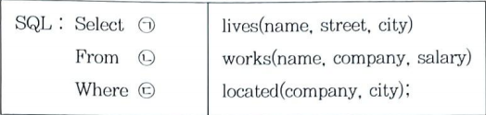
SQL 응용 - SEC_05(DML-SELECT-1) 기출 및 출제 예상 문제
기출 및 출제 예상 문제(DML-SELECT-1)
17. 다음은 질의 수행 결과를 정렬하는 방법에 대한 설명이다.
옳지 않은 것은?
① ORDER BY절을 사용한다.
② 기본 정렬 방식은 내림차순이다.
③ ASC 키워드를 사용하여 사용자가 오름차순 정렬 방식을 지정할 수 있다.
④ DESC 키워드를 사용하여 사용자가 내림차순 정렬 방식을 지정 할 수 있다.
.
18. 다음의 관계형 데이터베이스에서 “질의 : 제일은행(Company) 직원들의 이름(Name)과 그들이 사는 도시(City)를 찾아라.”로 작성한 것의 ㉠, ㉡, ㉢의 위치에 적당한 내용은?
① ㉠ name, lives.city
㉡ lives, located
㉢ company = '제일은행'
② ㉠ name, city
㉡ works, located
㉢ works.company = '제일은행' and
lacated.company = '제일은행'
③ ㉠ works.name, lives.city
㉡ lives, works
㉢ works.company = '제일은행' and
lives.name = works.name
④ ㉠ lives.name, lives.city
㉡ lives, works, located
㉢ lives.name = works.name and
works.company = '제일은행' and
lacated.company = '제일은행‘

Slide 18
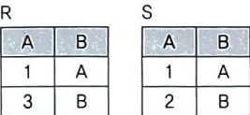





SQL 응용 - SEC_06(DML-SELECT-2) 기출 및 출제 예상 문제
기출 및 출제 예상 문제(DML-SELECT-2)
1. 다음 중 SQL의 집계 함수(Aggregation Function)가 아닌 것은?
① AVG ② COUNT
③ SUM ④ CREATE
2. 테이블 R과 S에 대한 SQL문이 실행되었을 때, 실행 결과로 옳은 것은?
① ②
③ ④
3. [상반기진급] 테이블과 [하반기진급] 테이블은 모두 '사번', '이름',
'부서' 필드로 구성되어 있다. 다음 두 테이블의 레코드를 통합하려고 할 때 쿼리문으로 올바른 것은?
① Select 사번, 이름, 부서 From 상반기진급, 하반기진급
Where 상반기진급.사번 = 하반기진급.사번;
② Select 사번, 이름, 부서 From 상반기진급
JOIN Select 사번, 이름, 부서 From 하반기진급;
③ Select 사번, 이름, 부서 From 상반기진급
OR Select 사번, 이름, 부서 From 하반기진급;
④ Select 사번, 이름, 부서 From 상반기진급
UNION Select 사번, 이름, 부서 From 하반기진급;
4. SQL문에서 HAVING을 사용할 수 있는 절은?
① LIKE 절 ② WHERE 절
③ GROUP BY 절 ④ ORDER BY 절

Slide 19
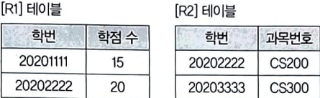


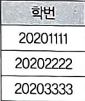
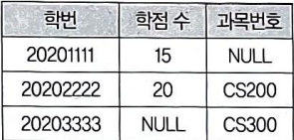
SQL 응용 - SEC_06(DML-SELECT-2) 기출 및 출제 예상 문제
기출 및 출제 예상 문제(DML-SELECT-2)
5. 테이블 R1, R2에 대하여 다음 SQL문의 결과는?
(SELECT 학번 FROM R1)
INTERSECT
(SELECT 학번 FROM R2)
① ②
③ ④
6. SQL 언어의 질의 기능에 대한 설명 중 옳지 않은 것은?
① SELECT절은 질의 결과에 포함될 데이터 행들을 기술하며, 이는 데이터베이스로부터 데이터 행 또는 계산 행이 될 수 있다.
② FROM절은 질의에 의해 검색될 데이터들을 포함하는 테이블을 기술한다.
③ 복잡한 탐색 조건을 구성하기 위하여 단순 탐색 조건들을 AND, OR, NOT으로 결합할 수 있다.
④ ORDER BY절은 질의 결과가 한 개 또는 그 이상의 열 값을 기준으로 오름차순 또는 내림차순으로 정렬될 수 있도록 기술된다.
7. 다음 SQL에서 사용되는 내장 함수 중 잘못 표현된 것은?
① SUM - 열에 있는 값들의 합계
② COUNT - 튜플의 개수
③ MAX - 열에서 최대값
④ AVR - 열에 있는 값들의 평균
8. 다음은 질의 수행 결과를 정렬하는 방법에 대한 설명이다.
옳지 않은 것은?
① ORDER BY절을 사용한다.
② 기본 정렬 방식은 내림차순이다.
③ ASC 키워드를 사용하여 사용자가 오름차순 정렬 방식을 지정할 수 있다.
④ DESC 키워드를 사용하여 사용자가 내림차순 정렬 방식을 지정할 수 있다.

Slide 20
SQL 응용 - SEC_06(DML-SELECT-2) 기출 및 출제 예상 문제
기출 및 출제 예상 문제(DML-SELECT-2)
9. 다음 중, WINDOW 함수가 아닌 것은?
① RANK() ② ROW_NUMBER()
③ DENSE_RANK() ④ SUM()
10. 다음 중 CUBE(속성명, 속성명, ...)함수에 대한 설명 중 옳지 않은 것은?
① ROLLUP과 유사한 형태이나 CUBE는 인수로 주어진 속성을 대상으로 모든 조합의 그룹별 소계, 총 합계를 구한다.
② 속성의 개수가 n개이면, 2^{n} 레벨까지 나타낸다.
③ 상위 레벨에서 하위 레벨 순으로 데이터가 집계된다.
④ 속성명의 순서에 따라 집계가 안 되는 것이 발생할 수도 있다.
11. 다음 중, WINDOW 함수가 적용될 범위로 사용할 속성을 지정하는 키워드는?
① ORDER BY
② GROUP BY
③ HAVING
④ PARTITION BY
12. ROLLUP 함수가 적용되는 속성이 3개이면 집계되는 레벨 수는
얼마인가?
① 3 ② 4
③ 8 ④ 16

Slide 21
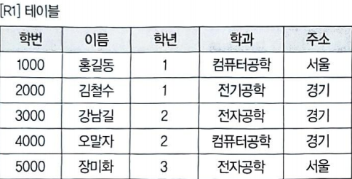
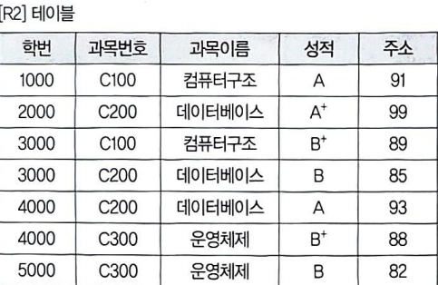
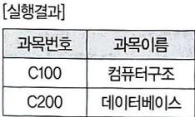
SQL 응용 - SEC_07(DML-JOIN) 기출 및 출제 예상 문제
기출 및 출제 예상 문제(DML-JOIN)
1. 다음 R1과 R2의 테이블에서 아래의 실행 결과를 얻기 위한 SQL
문은?
① SELECT R2.과목번호, R2.과목이름 FROM R1, R2
WHERE R1.학번 = R2.학번
AND R1.학과 = '전자공학'
AND R1.이름 = '강남길';
② SELECT R2.과목번호, R2.과목이름 FROM R1, R2
WHERE R1.학번 = R2.학번
OR R1.학과 = '전자공학'
OR R1.이름 = '홍길동';
③ SELECT R2.과목번호, R2.과목이름 FROM R1, R2
WHERE R1.번 = R2.학번
AND R1.학과 = '컴퓨터공학'
AND R1.이름 = '강남길';
④ SELECT R2.과목번호, R2.과목이름 FROM R1, R2
WHERE R1.학번 = R2.학번
OR R1.학과 = '컴퓨터공학'
OR R1.이름 = '홍길동’;
2. 다음 테이블 조인(JOIN)에 대한 설명으로 가장 적절한 것은?
•가능한 모든 행들의 조합이 표시된다.
•첫 번째 테이블의 모든 행들은 두 번째 테이블의 모든
행들과 조인된다.
•첫 번째 테이블의 행수를 두 번째 테이블의 행수로 곱한
것 만큼의 행을 반환한다.
•조인 조건이 없는 조인이라고 할 수 있다.
① INNER JOIN ② LEFT JOIN
③ RIGHT JOIN ④ CROSS JOIN
3. 다음 중 조인(Join)에 대한 설명으로 옳지 못한 것은?
① 두 개 이상의 테이블로부터 원하는 데이터를 검색하는 방법이다.
② 조인에 사용되는 기준 필드는 동일하거나 호환되는 데이터 형식을 가져야 한다.
③ 조인되는 두 테이블의 필드 수가 동일할 필요는 없다.
④ 같은 테이블에서 2개의 속성을 연결하여 EQUI JOIN을 하는 방법을 CROSS JOIN이라고 한다.
4. 다음 쿼리에서 두 테이블의 필드 값이 일치하는 레코드만 조인하기 위해 괄호 안에 넣어야 할 것으로 옳은 것은?
SELECT 필드목록
FROM 테이블1, 테이블2
WHERE 테이블1.필드 ( ) 테이블2.필드;
① = ② JOIN
③ + ④ -

